Slide 1


Slide 2
La cultura culinaria finlandese
Preaparazione per la giornata finlandese dello streaming

Slide 3
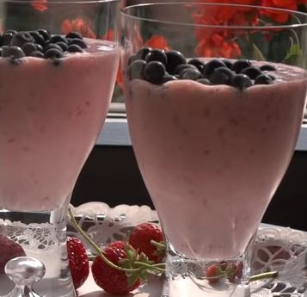
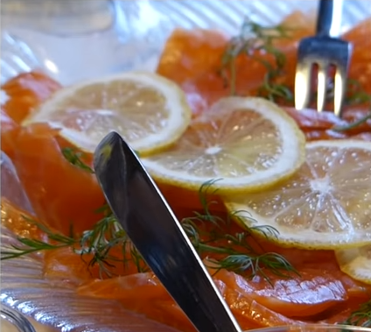

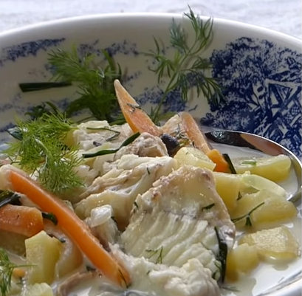
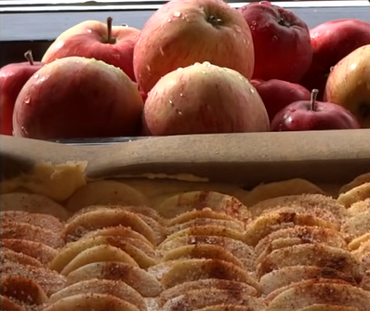
La cultura culinaria finlandese: attività
Guarda i video sulla cultura alimentare finlandese.
Rispondi alle domande dopo ogni video

Slide 4
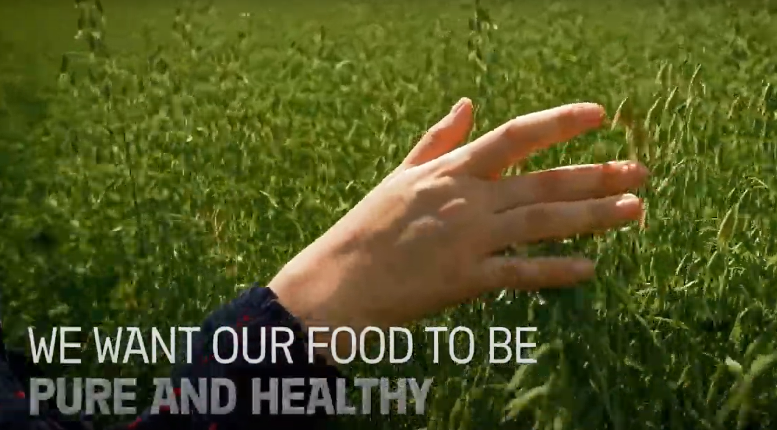
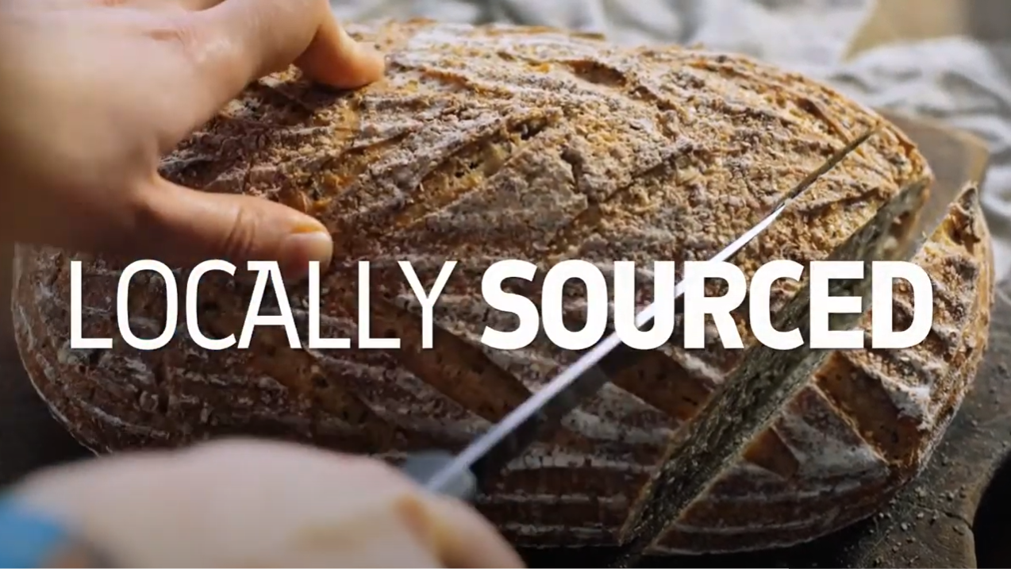
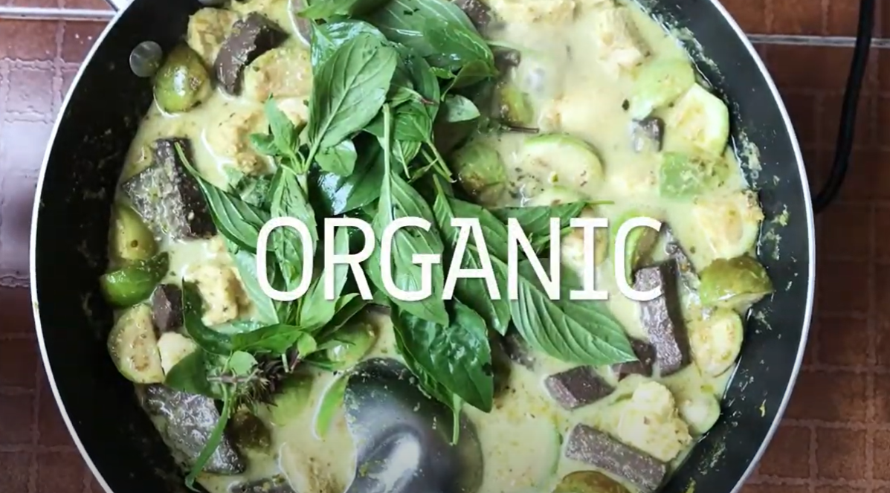
IL CIBO PIÙ PURO VIENE DALLA FINLANDIA
La Finlandia è conosciuta per le migliaia di laghi, le foreste verdi,
l'aurora boreale e il sole di mezzanotte. Essendo il paese più verde
del mondo, è naturale che la Finlandia sia anche
la patria di cibi naturalmente puri, sicuri e sani.

Slide 5
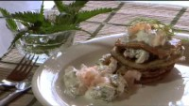
“Cosa mangiano? Cibo finlandese, naturalmente" – video (26 min) Link al video

Slide 6
“Cosa mangiano? Cibo finlandese, naturalmente” - video
Domande a cui rispondere:
Che cosa manca ai finlandesi quando sono all'estero?
Cosa preferisce bere la maggior parte dei finlandesi quando mangia?
Avete notato alcuni cibi importati? Quali?
Cosa significa «Il diritto di ogni uomo?»?

Slide 7

“I migliori 10 cibi finlandesi che devi provare” – video (4 min)
Link al video

Slide 8
“I migliori 10 cibi finlandesi che devi provare” - video
Domande a cui rispondere:
Qual è stato il cibo più interessante? Perché?
Quale cibo finlandese vorresti provare?

Slide 9
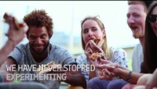
Il cibo più puro viene dalla Finlandia: "Idee del mondo sul cibo"– video (2 min) Link al video

Slide 10
“Idee del mondo sul cibo” – video
Domande a cui rispondere:
Quale bacca è il super alimento finlandese?
Quali sono le ragioni della purezza del cibo finlandese? (Puoi controllare anche le informazioni aggiuntive)
Informazioni in più:
https://www.businessfinland.fi/en/do-business-with-finland/explore-key-industries/food-and-beverages

